Slide 1


Slide 2


Slide 3
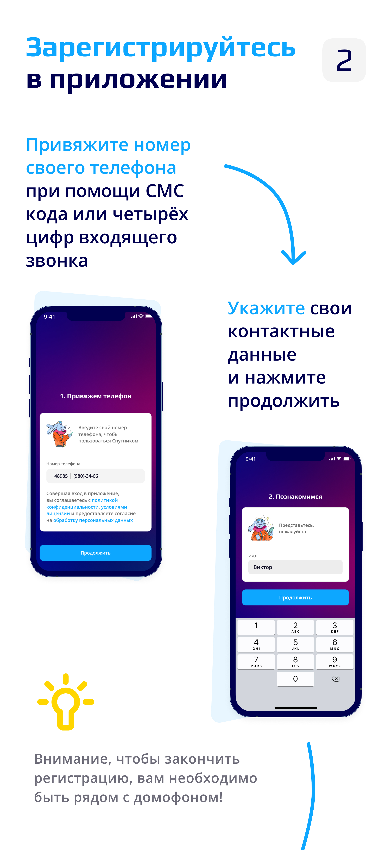

Slide 4
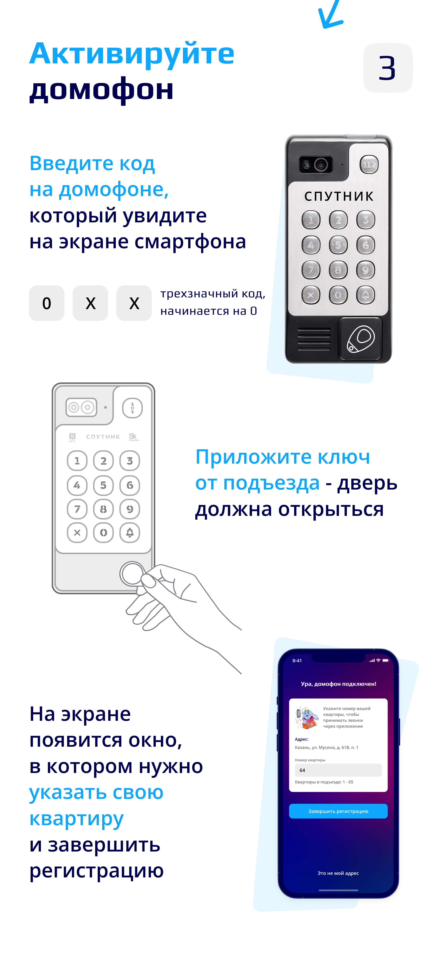

Slide 5


Slide 6
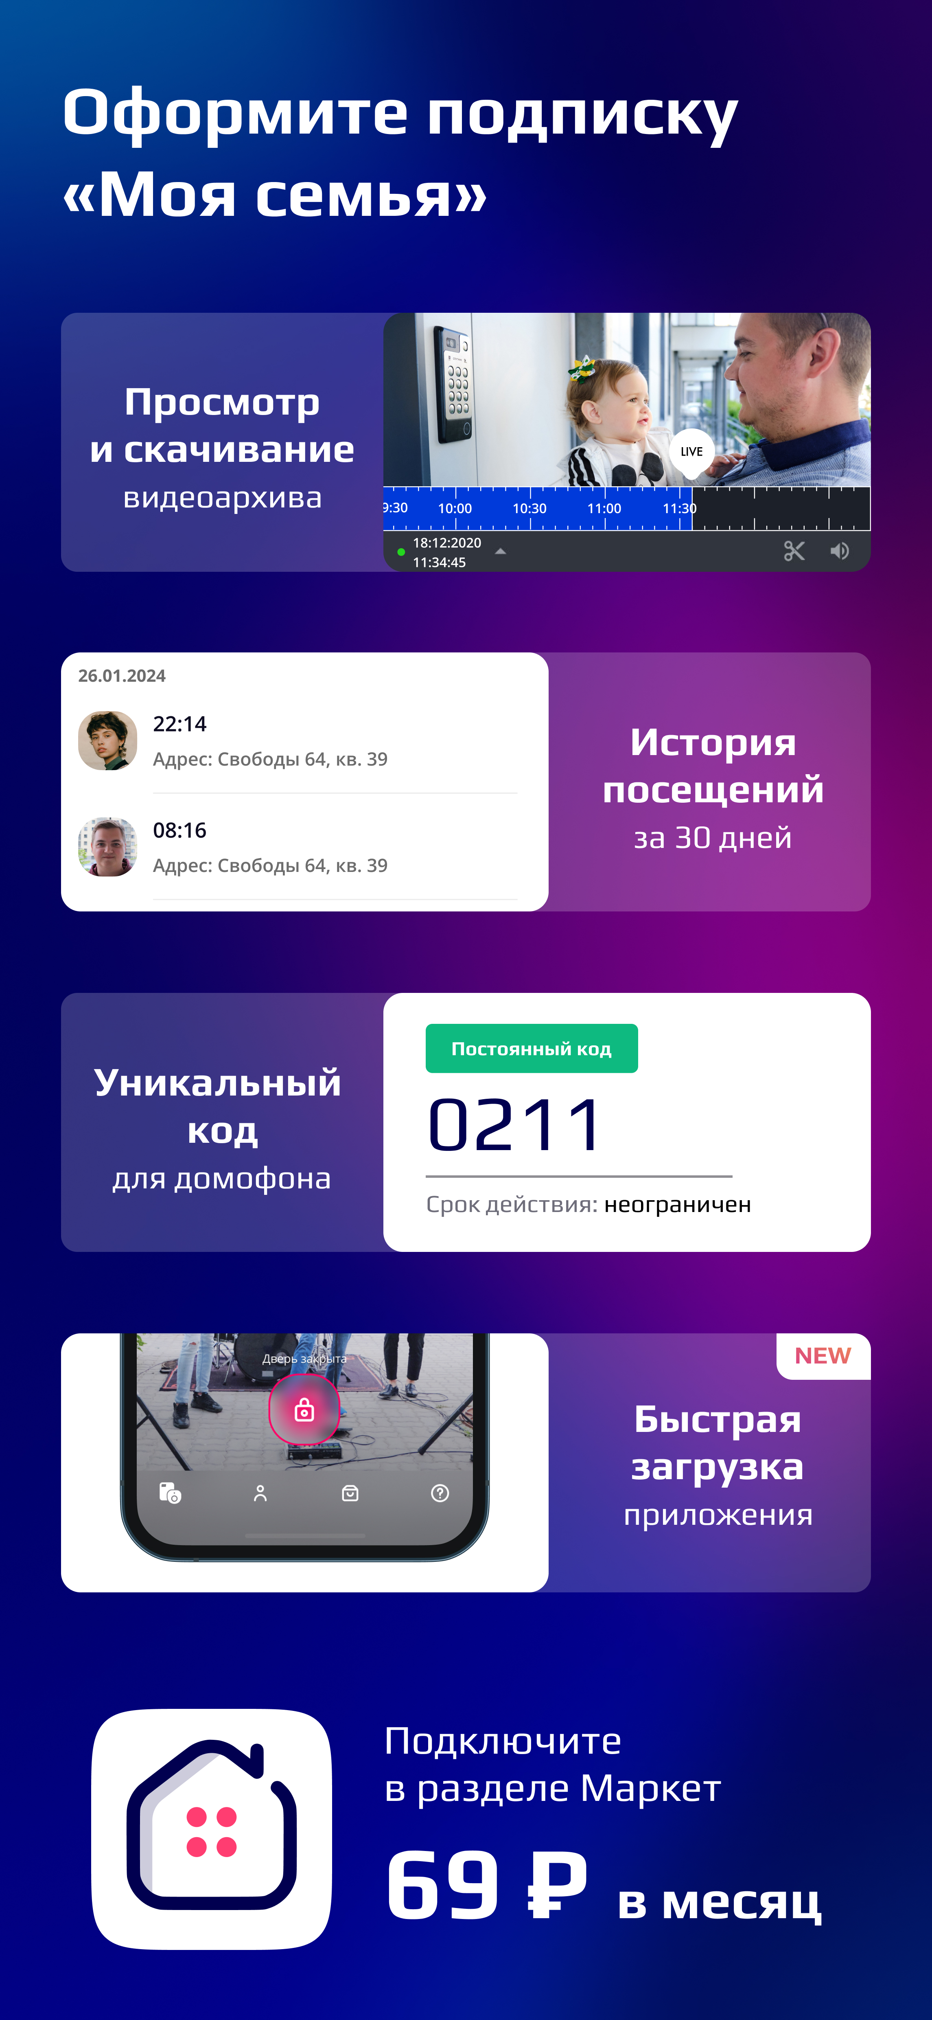

Slide 7


Slide 8


ФГБУ “Академия комфорта”
г. Новосибирск, б-р Молодежи д.36
+7(383) 383-55-54
comfort-acd.ru
info@comfort-acd.ru

